Slide 1




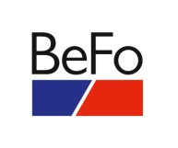
Hållbar TunnEL: Strategi för hållbar tunneldrivning i byggbranschen genom elektrifiering
Sustainable tunnels through strategic electrification
Maria Johansson, Ecoloop
Sandra Frosth, Ecoloop
Tobias Robinson, Ecoloop
Ann Segerborg-Fick, Ecoloop
BeFo Rapport , 2021

Slide 2
Syfte och metod
Varför
skapa underlag till byggbranschen för en säker och hållbar tunneldrivning
Hur
Teoretisk fallstudie över ett tunnelprojekt som innehåller:
energi- och effektkartläggning
förslag åtgärder för att nå hel-elektrifierade projekt
Identifiering utmaningar och möjligheter för elektrifiering
BeFo Rapport 423, 2021

Slide 3
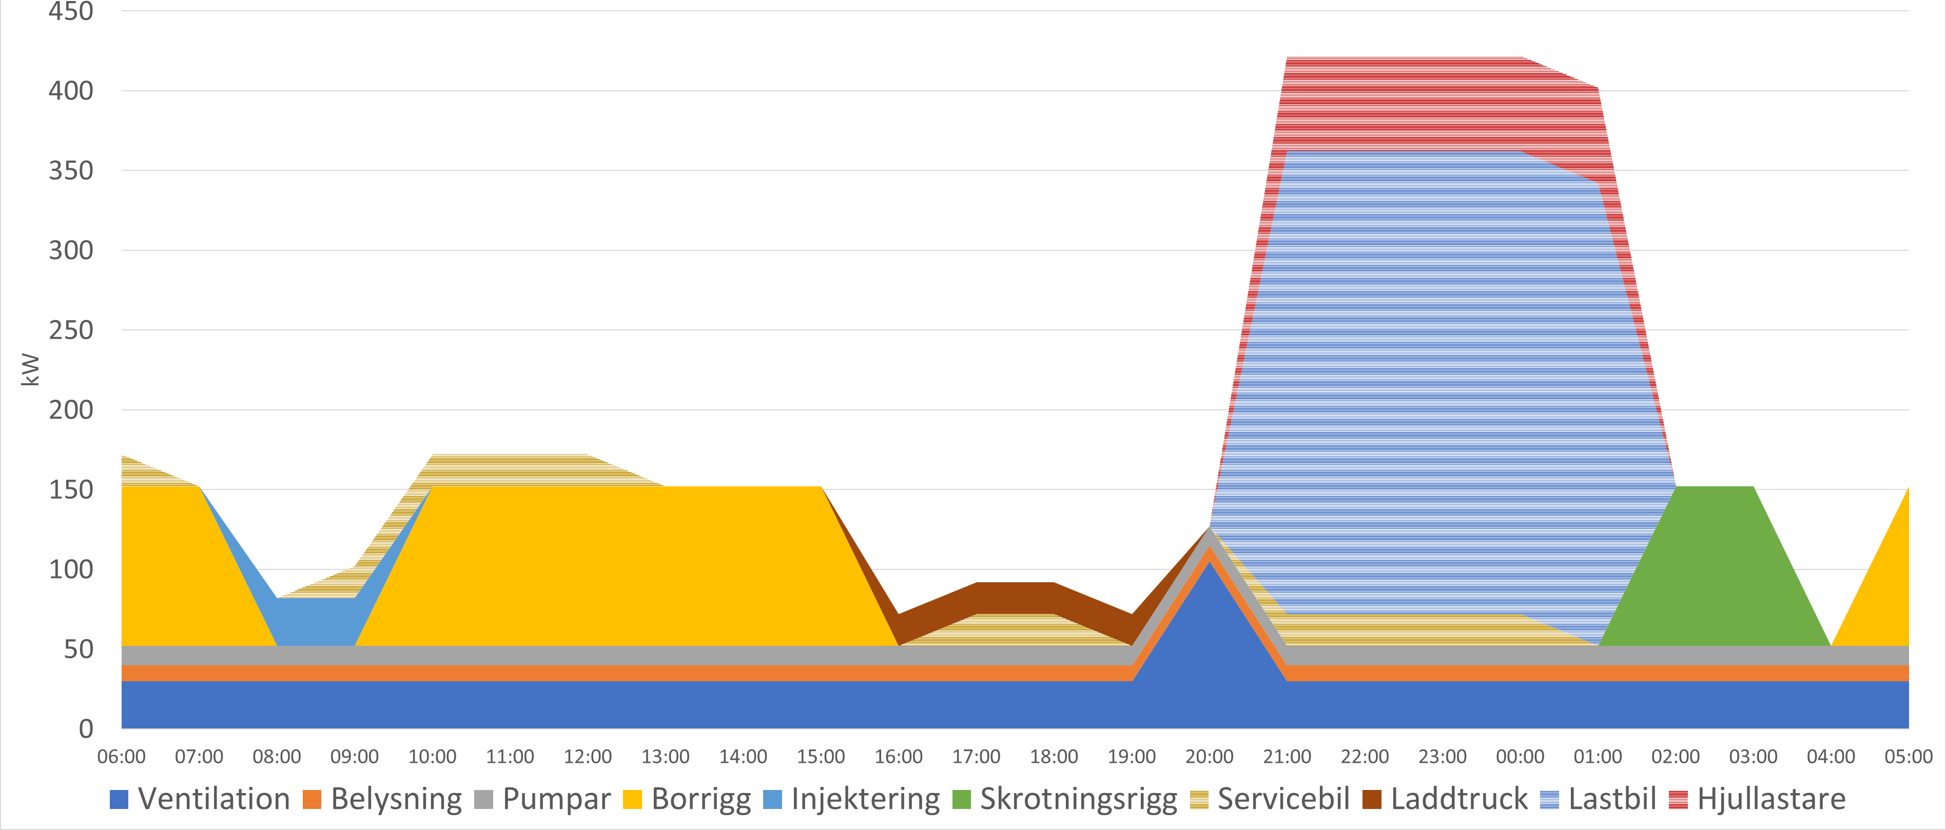
Energikartläggning
Projektet identifierade utlastning/transporter som ett viktigt fokus
minst elektrifierade arbetsmomenten
stor del av energianvändningen
kräver (ofta) mobila maskiner
BeFo Rapport 423, 2021

Slide 4
Stor hållbarhetspotential med elektrifierad utlastning
Exempelprojektet från energikartläggningen jämfördes med ett projekt där utlastningen gjordes med elektrifierade maskiner (allt annat lika). Resultat i tabellen nedan.
 | Energi (kWh) | Fossil CO2 (kg) | NOx (g) | Partiklar PM2,5 (g) | CO (g)
Nuläge | 5 640 | 900 | 42 300 | 310 | 310 000
Elektrifierad utlastning | 4 420 | 450 | 16 000 | 120 | 118 000
Förändring | -22% | -50% | -62% | -62% | -62%
BeFo Rapport 423, 2021

Slide 5
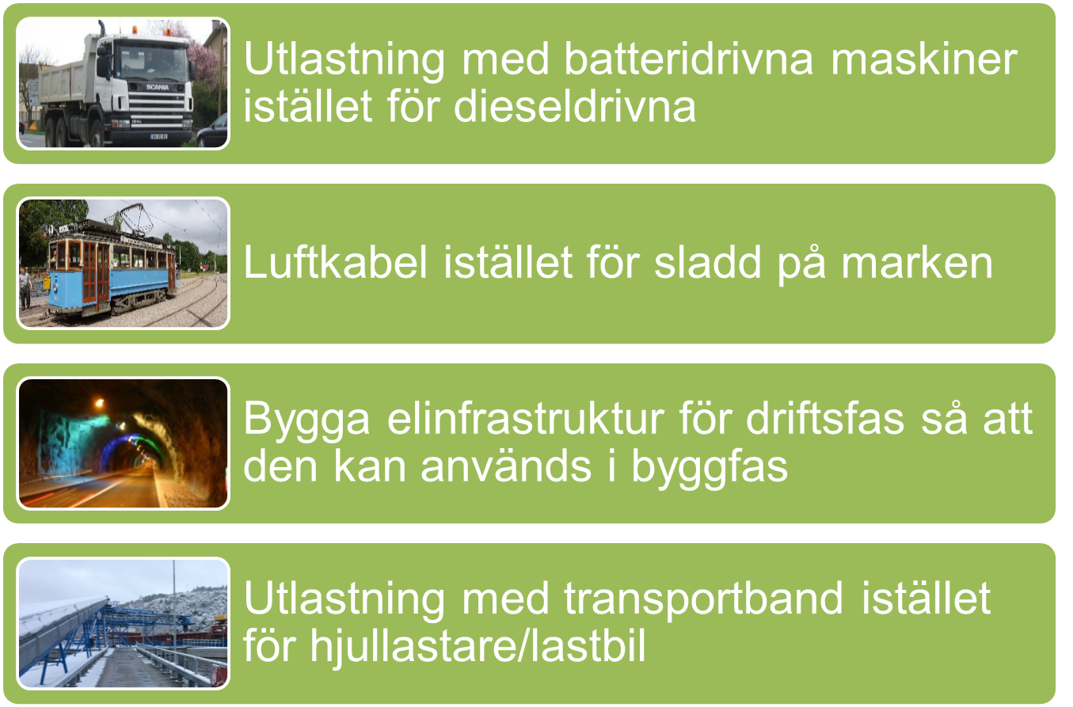
Förslag för att nå hel-elektriska tunnelprojekt
BeFo Rapport 423, 2021

Slide 6
Utvecklingsbehov/utmaningar
Tillgängliga maskiner på marknaden är mest av mindre storlek
Kostnad batterier gör eldrivna maskiner flera gånger dyrare än dieseldrivna motsvarigheter – svårt för beställare att motivera kostnaden
Tillgång till bygg-el av rätt effekt, särskilt problematiskt i vissa områden i Sverige
Ovana vid batteridrivna elmaskiner – kräver nya rutiner och fortbildning
BeFo Rapport 423, 2021

Slide 7
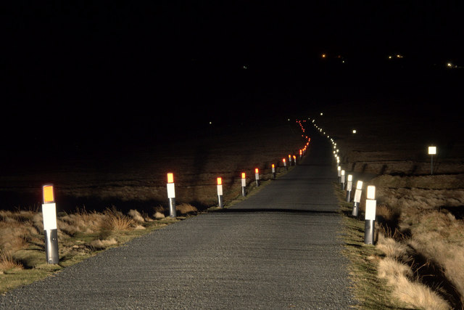
Strategier för implementering av elektrifierade lösningar
Innovationsupphandling/upphandling på miljönytta. Både inköp och drift.
Överväg möjlighet använda transportband eller maskiner med sladd, istället för batteridrivna maskiner
Diskutera möjlighet till andra upphandlingsformer, ex battery-as-a-service för att minska kostnader
BeFo Rapport 423, 2021

Slide 8
Slutsatser
Elektrifiering av utlastning från tunnelprojekt har stor hållbarhetspotential
Fokus för fortsättningsarbeten bör ligga på
  Utlastning
  Kostnads/nyttoanalys inkl miljö, för upphandling
Samverkan i projektet har genererat stort intresse från omvärlden
  Referensgrupp som representerar hela värdekedjan
  Viktigt för framtida förankringsprocesser
BeFo Rapport 423, 2021

